Slide 1
Загальні відомості про природний та зріджений гази
Харківська гімназія №55
Виконали
учні 10-А класу
Самойленко Олеся, Іщенко Світлана,
Слєпцова Аліса, Черкасов Андрій,
Халізєва Владислава
Харків 2014

Slide 2
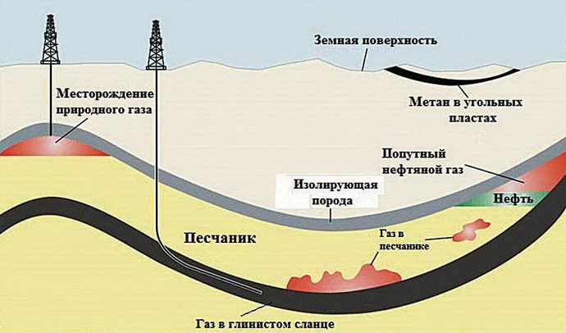
Природний газ у пластових умовах знаходиться в газоподібному стані у вигляді окремих скупчень або у вигляді газової шапки нафтогазових родовищ, а в стандартних умовах — тільки в газоподібному стані.
Зріджений газ – природний газ, штучно зріджений, шляхом охолодження до -160°C

Slide 3
Параметри які характеризують газ:
густина,
в'язкість,
вологовміст,
розчинність,
зворотна конденсація,
критична температура і тиск,
об'ємний коефіцієнт,
коефіцієнт стисливості та ін.

Slide 4
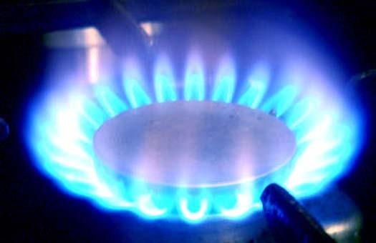
Отруйні властивості природного газу
Природний газ створює удушливу дію на організм людини.
Сірководень — отрута, що викликає параліч органів дихання й серця.

Slide 5
Поширення
З 2001 року діє Форум країн-експортерів газу (GECF), до складу якого входять: Алжир, Болівія, Бруней, Венесуела, Єгипет, Індонезія, Іран, Катар, Лівія, Малайзія, Нігерія, Об'єднані Арабські Емірати, Оман, Росія, Тринідад і Тобаго. Також великі запаси газу мають Норвегія, США, Канада.

Slide 6
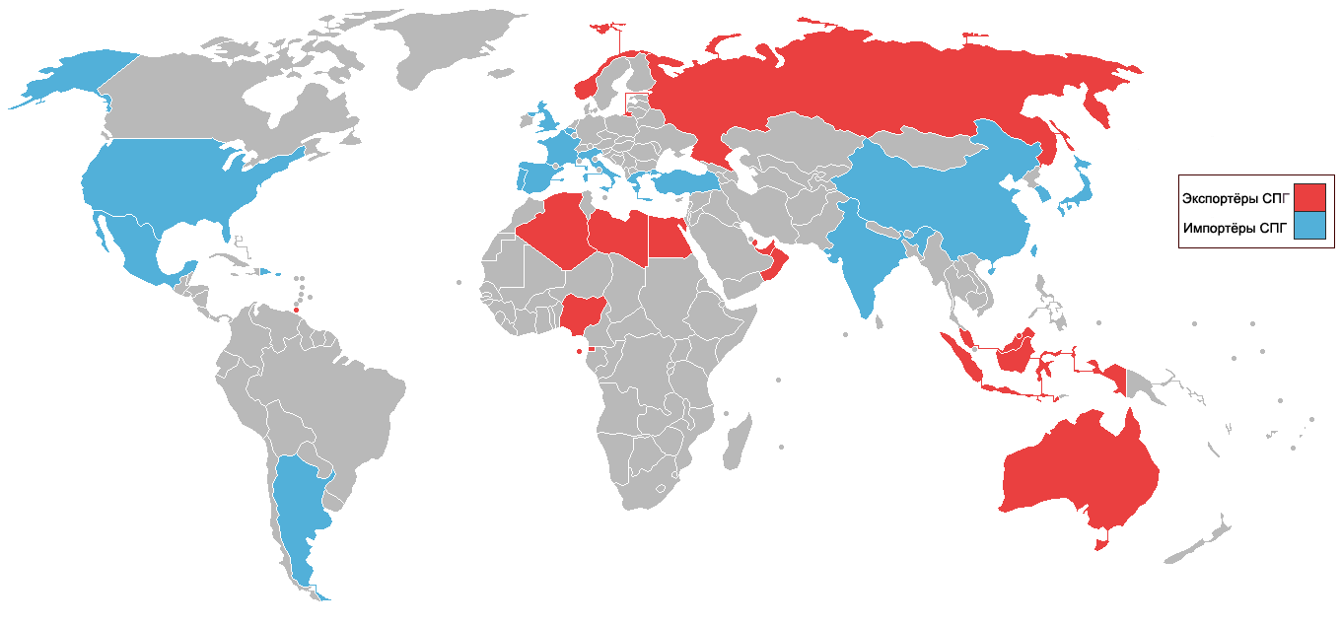
Карта експорту та імпорту ПГ

Slide 7
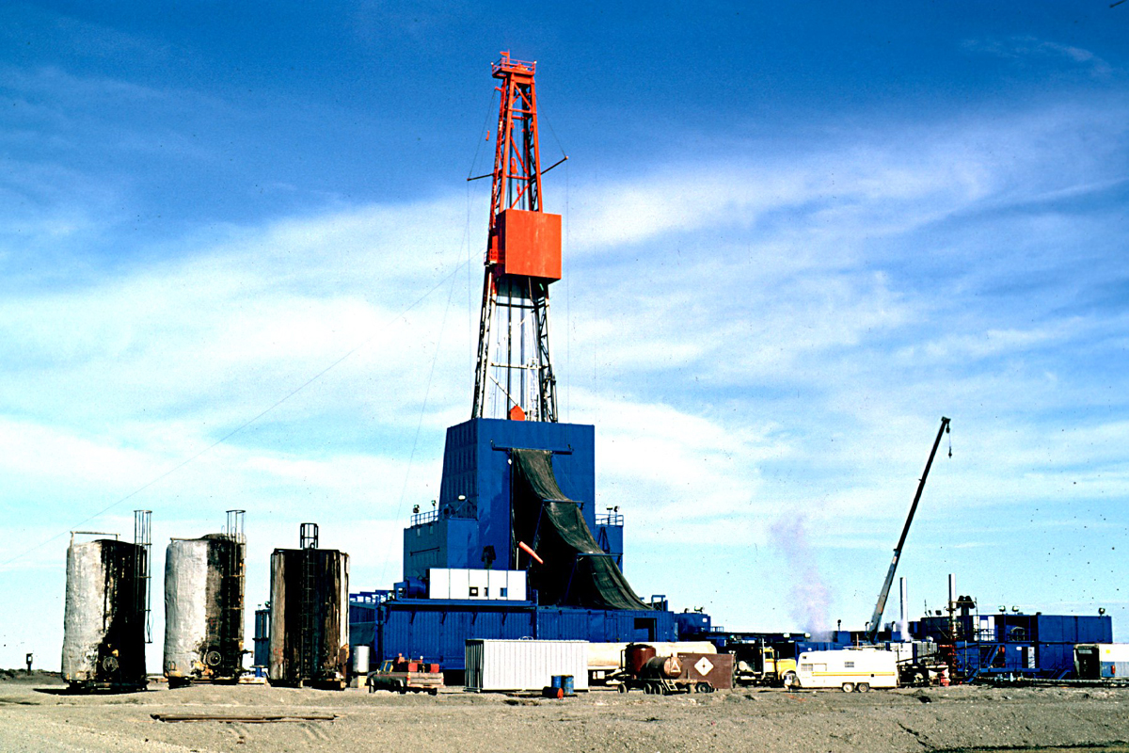
Видобуток природного газу

Slide 8
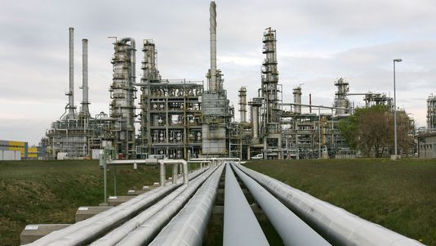
Транспортування природного газу
Основним видом транспорту є трубопровідний. Газопроводи великого діаметру, призначені для транспортування газу на великі відстані, називаються магістральними. Загальна довжина магістральних газопроводів в Україні становить 35,6 тис.км.

Slide 9
Транспортування природного газу
Крім трубопровідного транспорту використовують спеціальні танкери — газовози. Це спеціальні кораблі, на яких газ перевозиться в стиснутому або скрапленому стані при визначених термобаричних умовах. Такий вид транспорту вважається економічно обґрунтованим при віддаленості споживача скрапленого газу більш 3000 км.

Slide 10
Застосування
Природний газ широко використовується в хімічній промисловості як вихідна сировина. Також використовується як пальне, для опалення житлових будинків, паливо для машин, електростанцій і ін.

Slide 11
Застосування
Україна відноситься до енергодефіцитних країн, яка задовольняє свої потреби в енергетичних ресурсах за рахунок власного виробництва менше ніж на 50 % (у тому числі по споживанню імпортованого природного газу на душу населення займає перше місце в світі).

Slide 12
Дякуємо за увагу!

